Slide 1

প্রিয় সহকর্মী কন্টেন্ট দেখে প্রয়োজনীয় পরামর্শ প্রদান করুন

Slide 2

স্বাগতম

Slide 3

পরিচিতি
সিরাজুল ইসলাম
প্রভাষকঃ উৎপাদন ব্যবস্থাপনা ও বিপণন
আলী আজগর এন্ড আব্দুল্লাহ ডিগ্রি কলেজ
সিরাজদিখান, মুন্সিগঞ্জ।
Email: serajul54@gmail.com
www.aacollege.com

Slide 4
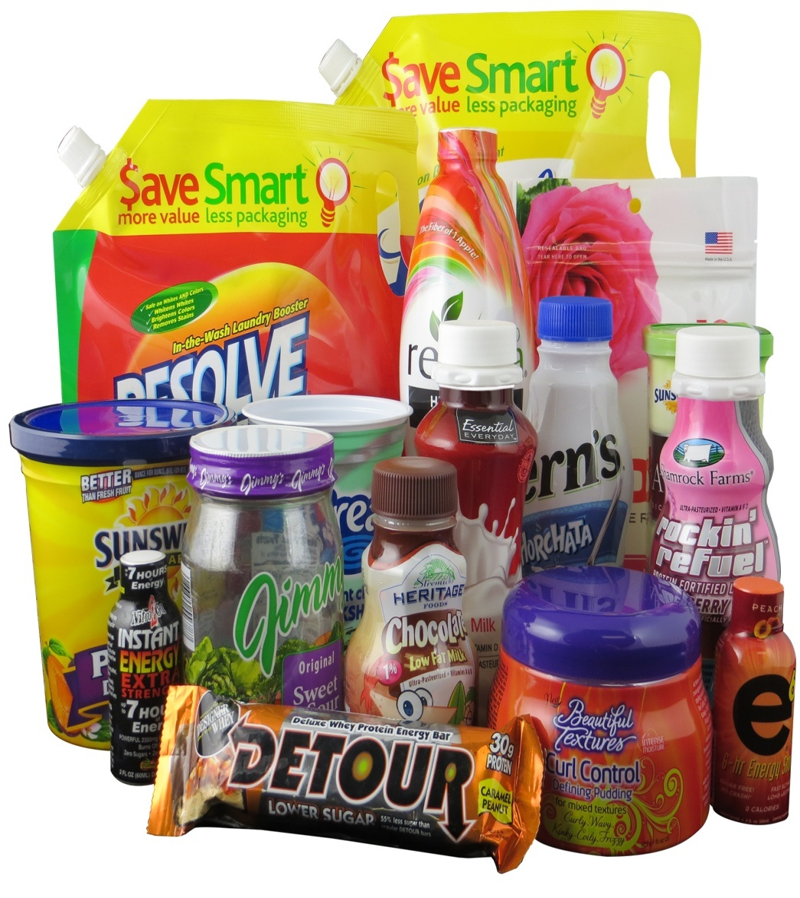
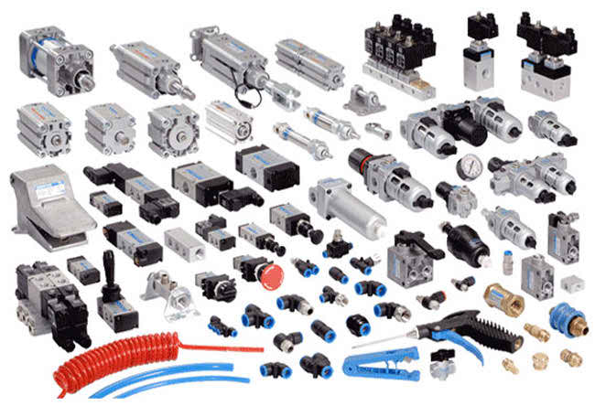
ছবিতে আমরা কী দেখতে পাচ্ছি?

Slide 5
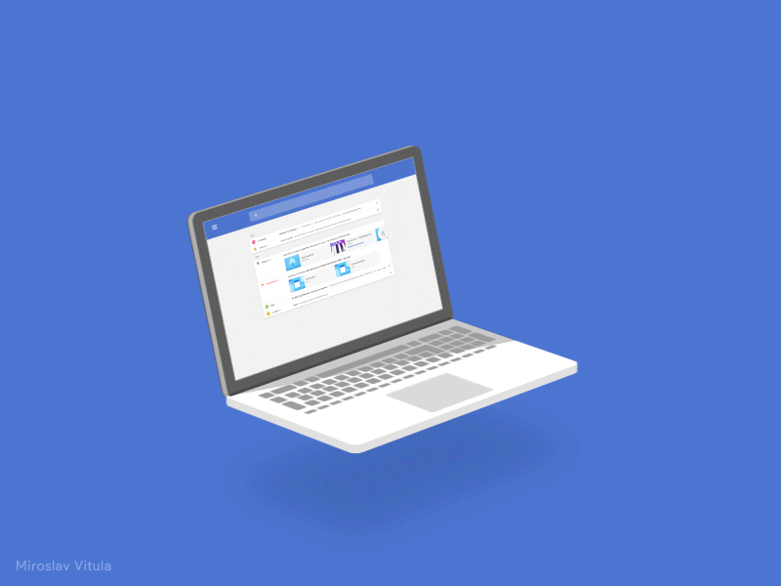
পণ্য ( Product )

Slide 6
শিখনফল
এই পাঠশেষে শিক্ষার্থীরা …
১। পণ্য কি তা বলতে পারবে।
২। পণ্যের স্তর ব্যাখ্যা করতে পারবে।
৩। পণ্যের শ্রেণিবিভাগ বর্ণনা করতে পারবে।

Slide 7
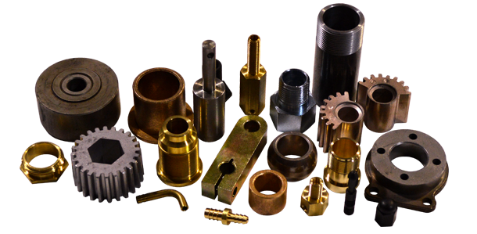
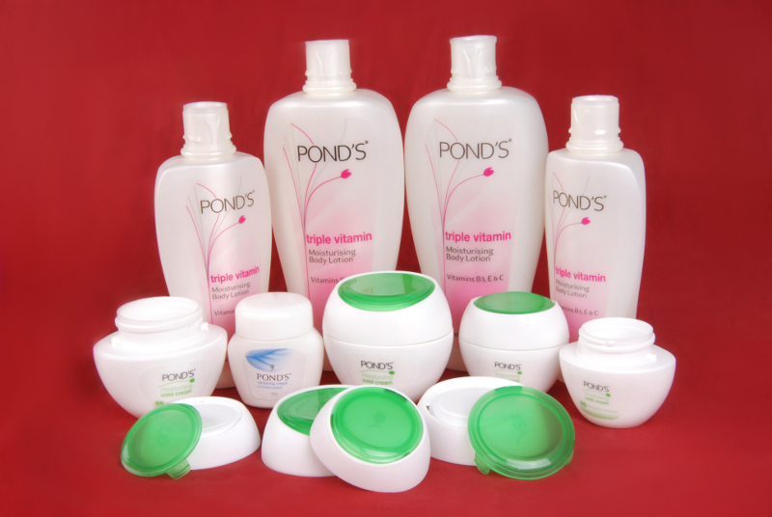
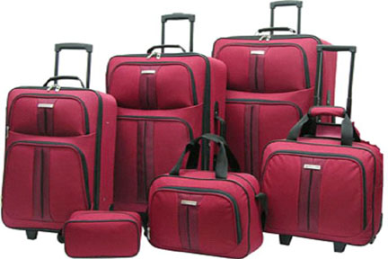
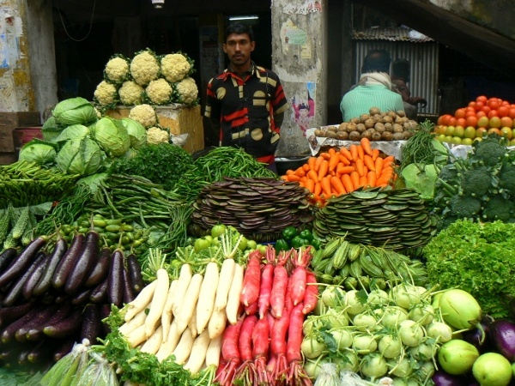
Philip Kotler বলেন, “ অভাব বা প্রয়োজন মেটাতে পারে এমন যা কিছু বাজারে অর্পণ করা হয় তাই পণ্য।”

Slide 8
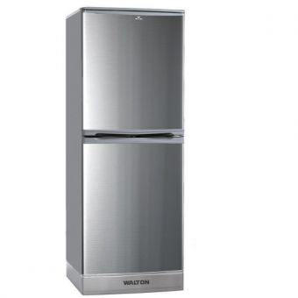
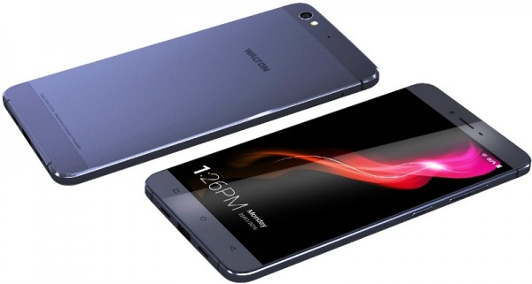
মৌলিক ক্রেতা ভ্যালু
প্রকৃত পণ্য
বর্ধিত পণ্য
সেবা প্রাপ্তি
পণ্য স্তর

Slide 9
পণ্যের শ্রেণিবিভাগ

Slide 10
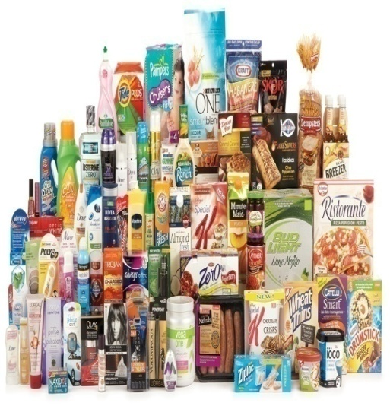
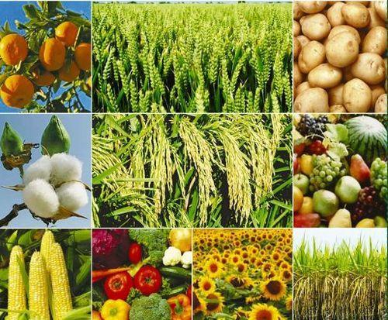
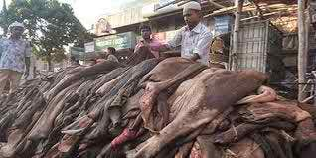
পণ্য ( Product)
ভোগ্য পণ্য
শিল্প পণ্য

Slide 11
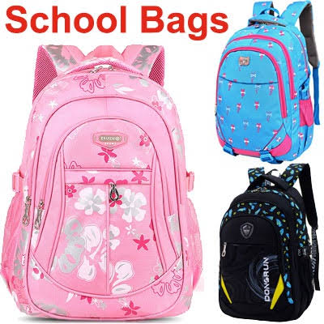
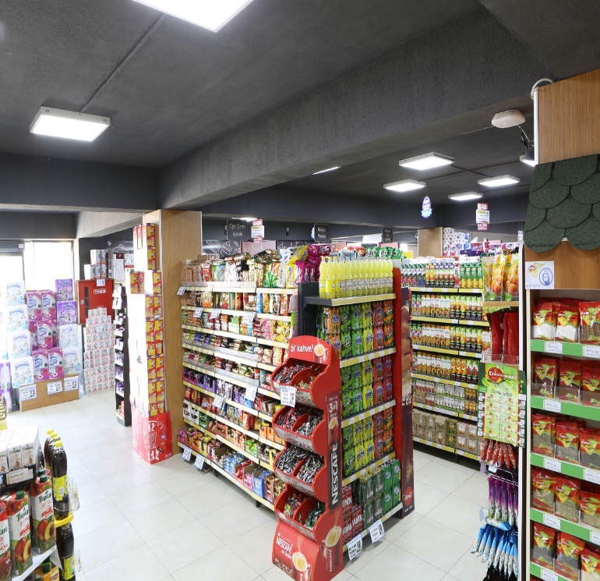
ভোগ্য পণ্য
Consumer Product
ভোগ্য পণ্যঃ চুড়ান্ত ভোগ বা ব্যবহারের উদ্দেশ্যে যে পণ্য ক্রয় করা হয় তাকে ভোগ্য পণ্য বলে। ভোক্তারা এসব পণ্য ব্যক্তিগত বা পারিবারিক প্রয়োজনে সরাসরি ব্যবহার করতে পারে।

Slide 12
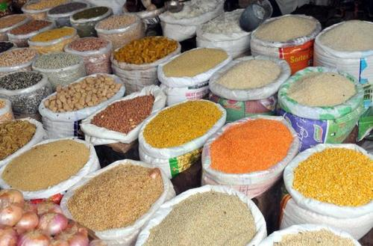
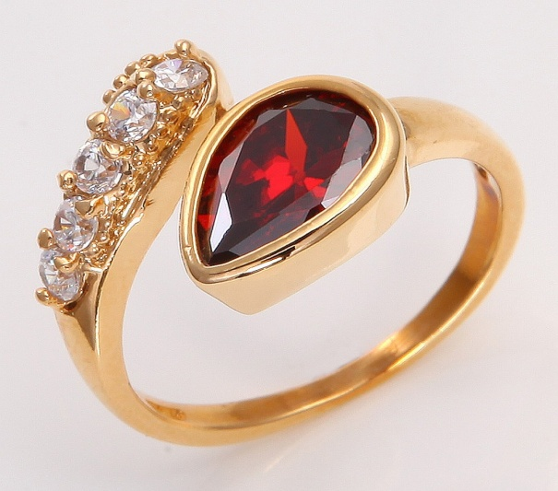

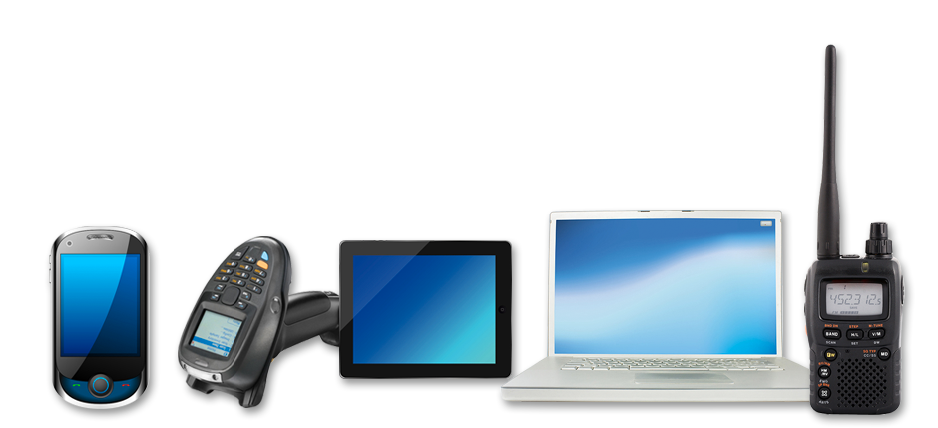
ভোগ্য পণ্যের শ্রেণিবিভাগ
ভোগ্য পণ্য
সুবিধাজনক পণ্য
বিপণন পণ্য
বিশিষ্ট পণ্য
অযাচিত পণ্য

Slide 13
সুবিধা পণ্য

Slide 14
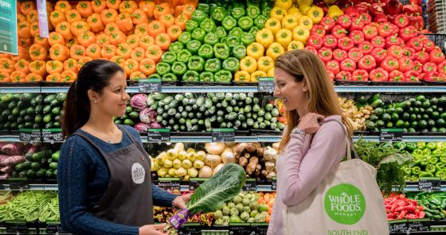
আবশ্যকীয় পণ্য
আবশ্যকীয় পণ্য: ক্রেতারা যে সব পণ্য নিয়োমিত ভাবে বারবার ক্রয় করে তাকে আবশ্যকীয় পণ্য বলে।
যেমনঃ চাল, ডাল, সাবান, সবজি, ইত্যাদি।

Slide 15
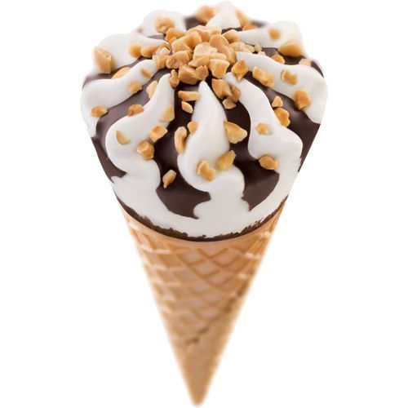
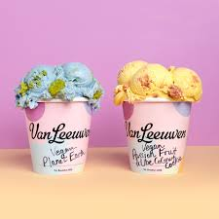
লোভনীয় পণ্য
লোভনীয় পণ্যঃ ক্রেতারা যে সব পণ্য পরিকল্পনা ব্যতীত দেখা মাত্রই ক্রয় করে তাকে লোভনীয় পণ্য বলে।
যেমনঃ আইচক্রিম , বেলুন, খেলনা ইত্যাদি।

Slide 16
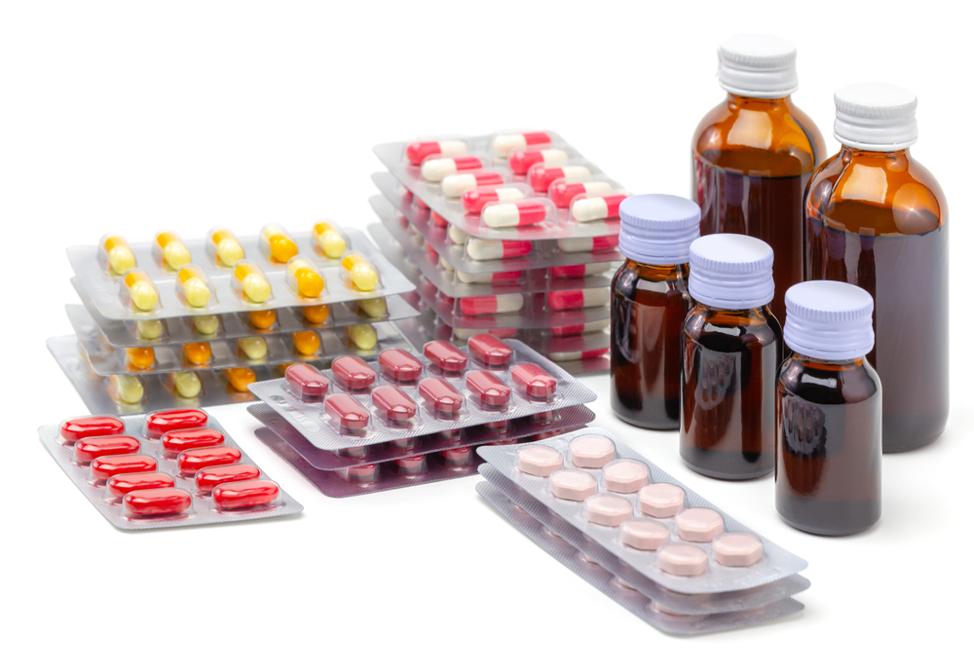
জরুরি পণ্য
জরুরি পণ্যঃ ক্রেতারা যে সব পণ্য আকস্মিক পরিস্থিতি মোকাবেলা করার জন্যে ক্রয় করে তাকে জরুরি পণ্য বলে।
যেমনঃ ঔষধ, ছাতা, এম্বুলেন্স ইত্যাদি।

Slide 17
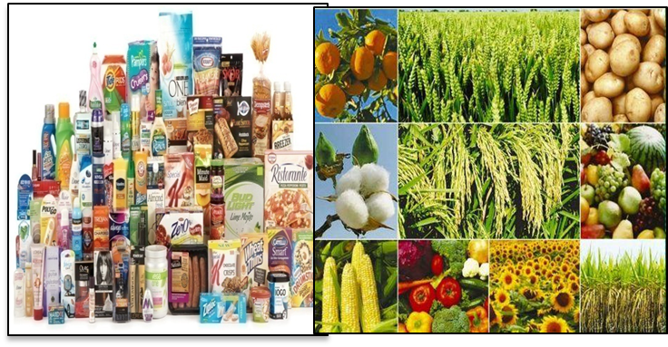
সরবরাহ পণ্য
সরবরাহ পণ্যঃ যে সকল পণ্যের বিক্রয় কাজ ভোক্তার ঘরে ঘরে পণ্যটি পৌছানোর মাধ্যমে সম্পন্ন হয় সেসব পণ্যকে সরবরাহ পণ্য বলে। যেমনঃ তরিতরকারি, দুধ, সংবাদপত্র ইত্যাদি।

Slide 18
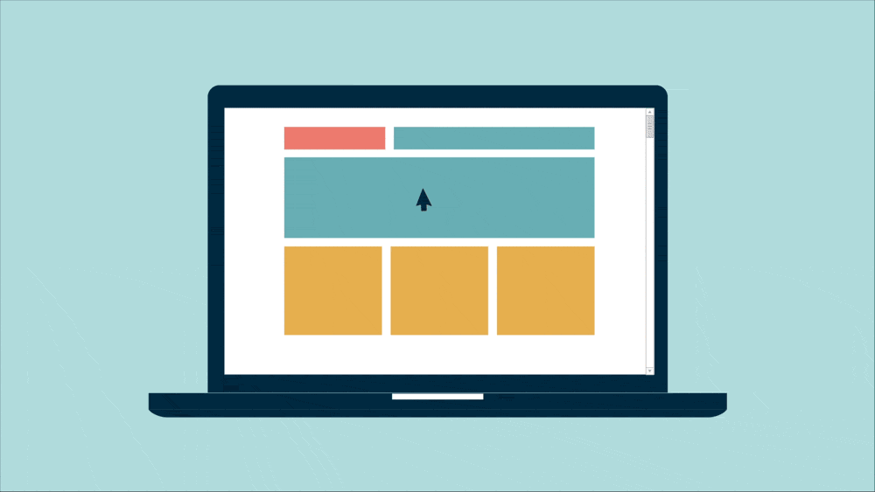
শপিং/ বিপণন পণ্য
শপিং/ বিপণন পণ্যঃ যে সব পণ্য ভোক্তারা পূর্বে পরিকল্পনা অনুসারে বিভিন্ন দোকান ঘুরে ঘুরে মূল্য ,গুণাগুণ ,সাইজ ডিজাইন প্রভৃতি বৈশিষ্ঠ্য যাচাই করে ক্রয় করে তাকে শপিং পণ্য বলে।
যেমনঃ ঘড়ি, মোবাইল ফোন, কম্পিউটার, গাড়ি ইত্যাদি।

Slide 19
শপিং/ বিপণন পণ্য
ফ্যাশন পণ্য
সেবা পণ্য

Slide 20
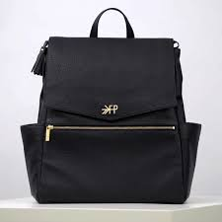
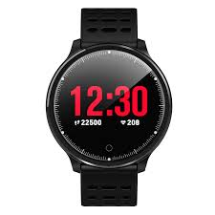
ফ্যাশন পণ্য
ফ্যাশন পণ্যঃ যে সব শপিং পণ্য ক্রেতারা শখের বশবর্তী হয়ে অথবা চলমান প্রথার সাথে সমন্বয় সাধন করার জন্যে ক্রয় করে তাকে ফ্যাশন পণ্য বলে। যেমনঃ ঘড়ি, কসমেটিক্স পণ্য,জুতা, টেলিভিশন ইত্যাদি।

Slide 21

সেবা পণ্য
সেবা পণ্যঃ যে সব শপিং পণ্যের স্থায়িত্ব দীর্ঘ হয় এবং কার্যকারিতা ঠিক রখার জন্য মাঝে মাঝে সার্ভেসিং এর প্রয়োজন হয়, সেসব পণ্যকে সেবা পণ্য বলে। যেমনঃ রেফ্রিজারেটর, এয়ারকন্ডিশন ইত্যাদি।

Slide 22
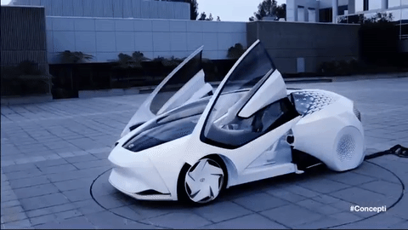
বিশিষ্ট পণ্য
বিশিষ্ট পণ্যঃ যেসব ভোগ্য পণ্য দেখতে সুন্দর ,উন্নত প্রযুক্তি দ্বারা তৈরি ও পৃথক বৈশিষ্ট্য সম্পন্ন এবং যা ক্রয়ের প্রতি একটি বিশেষ শ্রেণির ক্রেতাদের প্রবল আর্কষণ থাকে ,সেসব পণ্যকে বিশিষ্ট পণ্য বলে।
যেমনঃ মার্সিডিজ গাড়ি, ফ্লাট বাড়ি দামি গহনা ইত্যাদি।

Slide 23
অযাচিত পণ্য
অযাচিত পণ্যঃ যেসব পণ্য সম্পর্কে ক্রেতাদের পুর্বে কোনো ধারণা থাকে না বা অভিজ্ঞতা থাকেনা এবং যা ক্রেতারা দেখেনি বা
দেখলেও ক্রয়ের কথা ভাবেনি , সে
জাতীয় পণ্যকে অযাচিত পণ বলে।
যেমনঃ জীবন বিমা পলিসি, বিশ্বকোষ,
অগ্নি নির্বাপক যন্ত্র ইত্যাদি।

Slide 24

দলগত কাজ
প্রশ্নঃ ভোগ্য পণ্য ও শিল্প পণ্যের মধ্যে পার্থক্য নির্ণয় কর।

Slide 25
মূল্যায়ন
১। সুবিধাজনক পণ্য কি?
২। দুইটি শিল্প পণ্যের নাম বলো?
৩। চাল ডাল কি ধরণের পণ্য ?

Slide 26
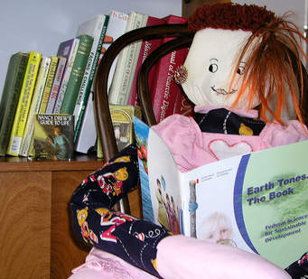
বাড়ির কাজ
প্রশ্নঃ শিল্প পণ্যের প্রক্রিয়াকরণের মাধ্যমেই ভোগ্য পণ্য উৎপাদন করা হয় - ব্যাখ্যা কর।

Slide 27
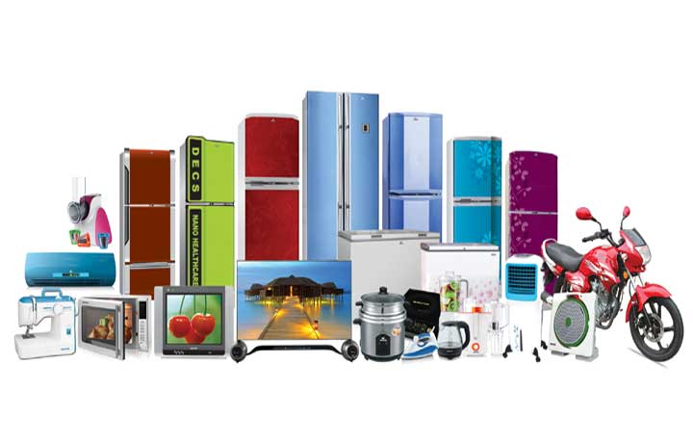
ধন্যবাদ

